Slide 1

Pengenalan / Penggunaan menu bar & Pallete
Pada Adobe InDesign
Dika Tondo Widakdo, S.Kom., M.T.I
Pertemuan 3

Slide 2
Menu Bar
Adobe Indesign

Slide 3
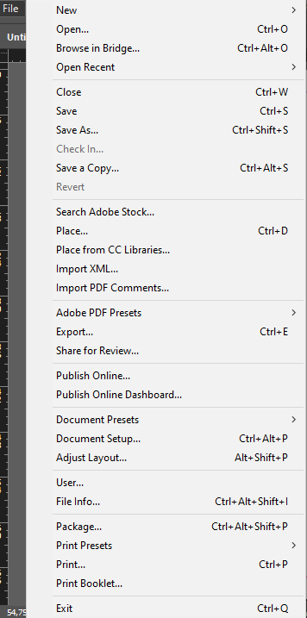
Menu bar
- file -

Slide 4
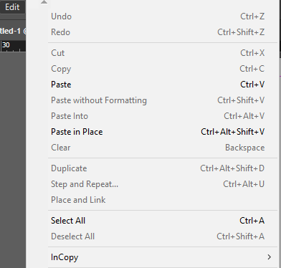
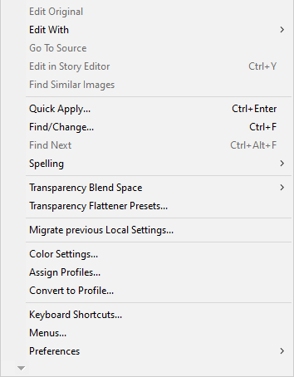
Menu bar
- edit -

Slide 5
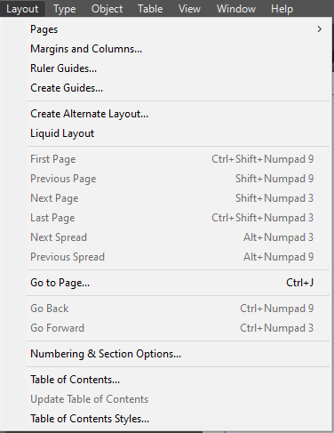
Menu bar
- layout -

Slide 6
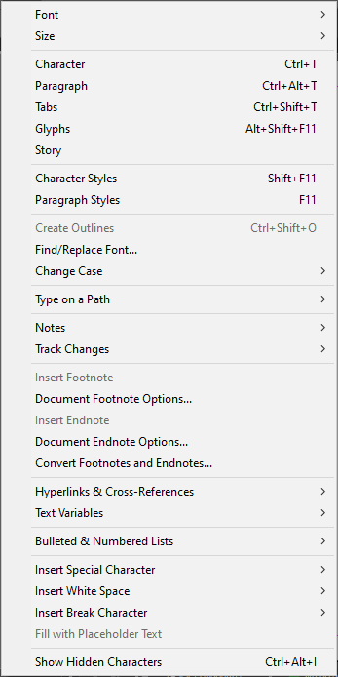
Menu bar
- type -

Slide 7
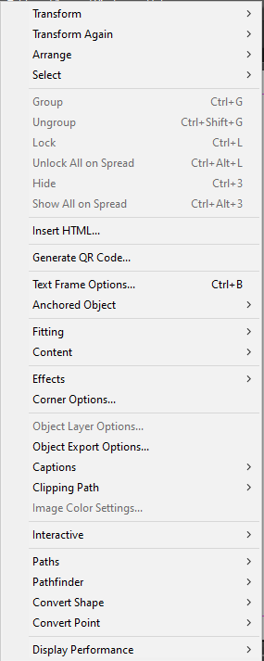
Menu bar
- object -

Slide 8
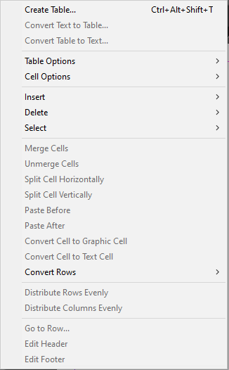
Menu bar
- table -

Slide 9
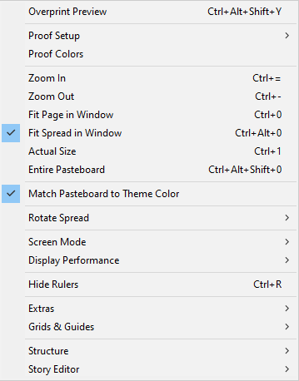
Menu bar
- view -

Slide 10
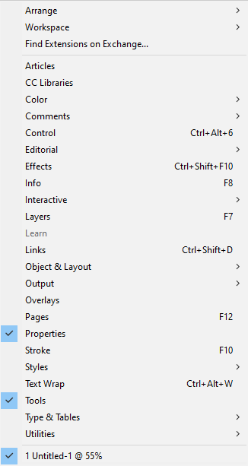
Menu bar
- windows -

Slide 11
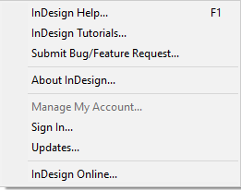
Menu bar
- help -

Slide 12
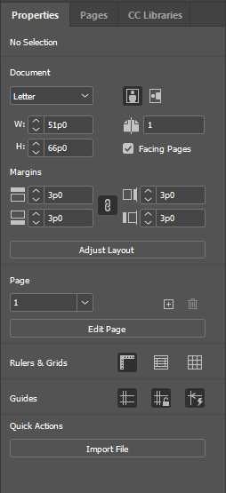
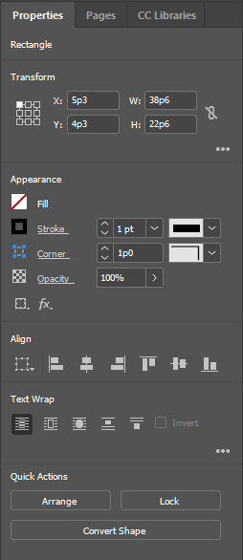
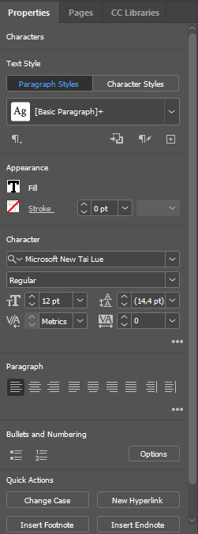
Pallete
Adobe
Indesign

Slide 13
Fungsi pallete
Pages : Untuk mengendalikan dan menambahkan halaman.
Info : Untuk mengetahui status objek yang ada di halaman yang telah dibuat.
Layers : Untuk mengendalikan urutan penumpukan layer
Links : Untuk mengatur status dari gambar atau yang dipakai pada halaman.
Stroke : Untuk mengatur pengaturan stroke pada halaman.
Swatches : Untuk menyimpan warna pada halaman.
Object Styles : Untuk membuat gaya bingkai di sebuah objek
Color : Untuk memilih, mencampur, dan mengatur warna
Effects : Untuk mengatur dan memilih effect yang ada di halaman
Gradient : Untuk memilih, mencampur, dan mengatur warna gradasi dalam suatu objek di halaman.

Slide 14
Fungsi pallete
Character : Untuk mengatur karakter yang digunakan contohnya : mengatur font, dan ukuran font
Character Styles : Untuk menentukan gaya karakter yang ada di halaman
Paragraph : Untuk mengatur paragaraf yang ada dihalaman dan juga mengatur margin.
Paragraph Styles : Untuk menentukan style atau gaya dari paragraf.
Table Styles : Untuk menentukan gaya Tabel dalam halaman.
Cell Styles : Untuk mengatur gaya isi tabel
Table : Untuk mengatur Tabel dalam halaman

Slide 15
Selamat berkarya

